Slide 1

201X
高端大气通用企业介绍
FORXXXXSDEIGN STYLE TEMPLATES
汇报人：千库网
汇报时间：xx年xx月

Slide 2
关于我们
目录
企业文化
产品和服务
展望未来
联系我们
延迟付

Slide 3
关于我们
About us
延迟付

Slide 4

公司概述
XX通讯是全球领先的综合通信解决方案提供商。公司通过为全球160多个国家和地区的电信运营商和企业网客户提供创新技术与产品解决方案，让全世界用户享有语音、数据、多媒体、无线宽带等全方位沟通。公司成立于1985年，在香港和深圳两地上市，是中国最大的通信设备上市公司。
公司拥有通信业界最完整的、端到端的产品线和融合解决方案，通过全系列的无线、有线、业务、终端产品和专业通信服务，灵活满足全球不同运营商和企业网客户的差异化需求以及快速创新的追求。2014年XX通讯实现营业收入814.7亿元人民币，净利润26.3亿元人民币，同比增长94%。目前，XX通讯已全面服务于全球主流运营商及企业网客户，智能终端发货量位居美国前四，并被誉为“智慧城市的标杆企业”。
延迟付

Slide 5



01
公司概述
拥有员工数量
建议与标题相关并符合整体语言风格
企业员工3080 人
产品总销售额
建议与标题相关并符合整体语言风格
旗下分支机构
建议与标题相关并符合整体语言风格
2015年共取得8.888.888元
延迟付

Slide 6

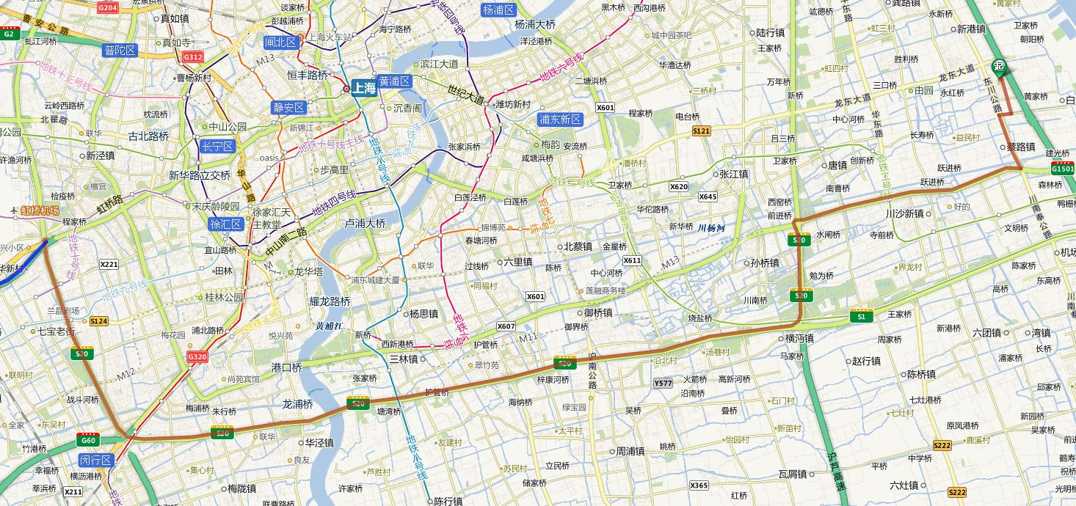
01
公司概述
XX通讯是全球领先的综合通信解决方案提供商。公司通过为全球160多个国家和地区的电信运营商和企业网客户提供创新技术与产品解决方案，让全世界用户享有语音、数据、多媒体、无线宽带等全方位沟通。公司成立于1985年，在香港和深圳两地上市，是中国最大的通信设备上市公司。
公司地理位置
延迟付

Slide 7

01
公司团队
狼一样的团队
我们来自五湖四海、但共同的目标孕育着同一个理想，出发点不同但目的地一样，年轻的心在这一刻相聚、团结一致、不理不弃，斩破风浪，勇敢起航。
身为市场营销专业的我们，要勇于挑战自己，面对巨大的挑战，也同时给予我们相同的机遇。把握机会，战胜自我，相信一定会成功。营销达人的我们，有能力，有个性，有毅力，必定会有所收获。
延迟付

Slide 8





01
核心成员介绍
李无名
高级项目经理
此处添加详细文本描述，建议与标题相关并符合整体语言风格
周无名
高级项目经理
此处添加详细文本描述，建议与标题相关并符合整体语言风格
钱名氏
总经理
此处添加详细文本描述，建议与标题相关并符合整体语言风格
吴无名
高级项目经理
此处添加详细文本描述，建议与标题相关并符合整体语言风格
孙名氏
高级项目经理
此处添加详细文本描述，建议与标题相关并符合整体语言风格
延迟付

Slide 9
01
组织结构图
董事会
特许授权合作伙伴
法务部
总经理
市场部
经理
某某公司
某某有限公司
市场部
品质部
采购部
综合部
财务部
售后中心
硬件测试部
工程监督部
客服事业部
研发部
国内事业部
海外事业部
人力资源部
综合部
餐饮管理系统研发部
酒店管理系统研发部
康乐管理系统研发部
无线电子菜谱研发部
新概念产品研发部
售后部门①
售后部门②
售后部门③
延迟付

Slide 10
01
公司大事记
产品同时在线人数达100万
2014年
9月
2013年
12月
产品获省科技进步奖
门户网站发布
公司年销售额达200万人民币
2012年
10月
研制成功自主产权品牌
2014年
5月
2015年
5月
2013年
8月
公司成立
延迟付

Slide 11
经营理念
01
远见力
决策力
诚信铸就品质
创新引领未来
感召力
企业理念是企业在持续经营和长期发展过程中，继承企业优良传统，适应时代要求，由企业家积极倡导，全体员工自觉实践，从而形成的代表企业信念、激发企业活力、推动企业生产经营的团体精神和行为规范。按照不同层次划分为精神文化型和组织制度型两类。
创新力
执行力
延迟付

Slide 12
01
业务分布图
业务分布图
15%
建议与标题相关并符合整体语言风格
15%
建议与标题相关并符合整体语言风格
30%
建议与标题相关并符合整体语言风格
15%
建议与标题相关并符合整体语言风格
25%
建议与标题相关并符合整体语言风格
延迟付

Slide 13




01
成就分享
稳重
专业
合作
目标
远见
服务
创新
独到
您的内容打在这里，或者通过复制您的文本后，在此框中选择粘贴，并选择只保留文字。您的内容打在这里，或者通过复制您的文本后您的内容打在这里。
延迟付

Slide 14
企业文化
CORPORATE CUITURE
延迟付

Slide 15



02
公司文化
公司文化
以人为本
此处添加详细文本描述，建议与标题相关并符合整体语言风格
勇于创新
此处添加详细文本描述，建议与标题相关并符合整体语言风格
精益求精
此处添加详细文本描述，建议与标题相关并符合整体语言风格
企业文化： 诚信、踏实、优质、一流！
延迟付

Slide 16
02
品牌价值
品牌价值
品牌1
此处添加详细文本描述，建议与标题相关并符合整体语言风格
品牌2
此处添加详细文本描述，建议与标题相关并符合整体语言风格
品牌3
此处添加详细文本描述，建议与标题相关并符合整体语言风格
品牌4
此处添加详细文本描述，建议与标题相关并符合整体语言风格
品牌5
此处添加详细文本描述，建议与标题相关并符合整体语言风格
延迟付

Slide 17
02
价值观念
专注专业
精诚协作
开放成长
在此录入上述图片的综合分析说明，在此录入上述图片的综合分析说明，在此录入上述图片的综合分析说明。
在此录入上述图片的综合分析说明，在此录入上述图片的综合分析说明，在此录入上述图片的综合分析说明。
在此录入上述图片的综合分析说明，在此录入上述图片的综合分析说明，在此录入上述图片的综合分析说明。
*
延迟付

Slide 18
02
价值观念
务实创新的服务精神
此处添加详细文本描述，建议与标题相关并符合整体语言风格
谦虚谨慎的服务精神
此处添加详细文本描述，建议与标题相关并符合整体语言风格
专业优质的服务团队
此处添加详细文本描述，建议与标题相关并符合整体语言风格
企业理念
洞察敏锐的服务意识
此处添加详细文本描述，建议与标题相关并符合整体语言风格
*
延迟付

Slide 19
管理理念
02
01
此处添加详细文本描述，建议与标题相关并符合整体语言风格此处添加详细文本描述，建议与标题相关并符合整体语言风格
团队管理
管理理念
此处添加详细文本描述，建议与标题相关并符合整体语言风格此处添加详细文本描述，建议与标题相关并符合整体语言风格
项目管理
03
此处添加详细文本描述，建议与标题相关并符合整体语言风格此处添加详细文本描述，建议与标题相关并符合整体语言风格
02
时间管理
此处添加详细文本描述，建议与标题相关并符合整体语言风格此处添加详细文本描述，建议与标题相关并符合整体语言风格
得失管理
04
*

Slide 20

02
工作方式
此处添加详细文本描述，建议与标题相关并符合整体语言风格
此处添加详细文本描述，建议与标题相关并符合整体语言风格
此处添加详细文本描述，建议与标题相关并符合整体语言风格
项目描述文字项目描述文字项目描述文字项目描述文字项目描述文字项目描述文字项目描述文字项目描述文字项目描述文字项目描述文字
延迟付

Slide 21
工作方式
02
1
点击输入标题
点击输入文字信息点击输入文字信息点击输入文字信息点击输入文字信息点击输入文字信息
2
点击输入标题
点击输入文字信息点击输入文字信息点击输入文字信息点击输入文字信息点击输入文字信息
3
点击输入标题
添加标题
点击输入文字信息点击输入文字信息点击输入文字信息点击输入文字信息点击输入文字信息
4
点击输入标题
点击输入文字信息点击输入文字信息点击输入文字信息点击输入文字信息点击输入文字信息
延迟付

Slide 22
02
工作方式
添加标题
添加标题
请在这里输入段落文本内容请在这里输入段落文本内容
请在这里输入段落文本内容请在这里输入段落文本内容
添加标题
添加标题
请在这里输入段落文本内容请在这里输入段落文本内容
添加标题
请在这里输入段落文本内容请在这里输入段落文本内容
添加标题
添加标题
请在这里输入段落文本内容请在这里输入段落文本内容
请在这里输入段落文本内容请在这里输入段落文本内容
延迟付
延迟付

Slide 23
产品和服务
PRODUCT AND SERVICE

Slide 24

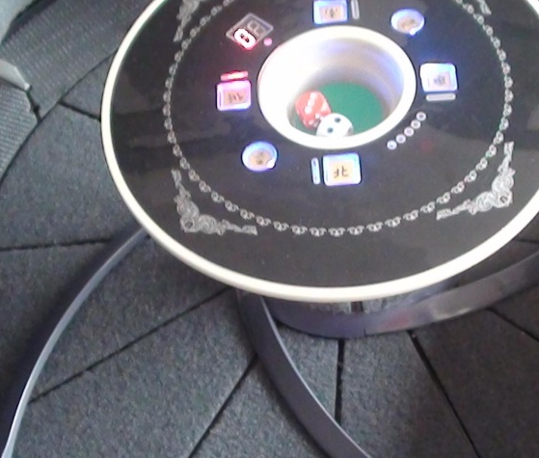
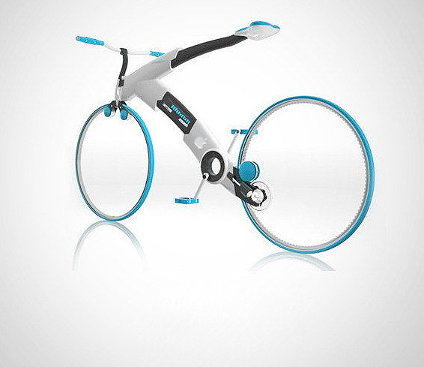


业务介绍
03
点击添加标题
点击添加标题
这里可以添加主要内容这里可以添加主要内容这里可以添加主要内容这里可以添加主要内容可以添加主要内容
这里可以添加主要内容这里可以添加主要内容这里可以添加主要内容这里可以添加主要内容可以添加主要内容
点击添加标题
点击添加标题
点击添加标题
这里可以添加主要内容这里可以添加主要内容这里可以添加主要内容这里可以添加主要内容可以添加主要内容
这里可以添加主要内容这里可以添加主要内容这里可以添加主要内容这里可以添加主要内容可以添加主要内容
这里可以添加主要内容这里可以添加主要内容这里可以添加主要内容这里可以添加主要内容可以添加主要内容
延迟付

Slide 25

产品形式
03
线下门店
这里输入产品形式的简介这里输入产品形式的简介这里输入产品形式的简介这里输入产品形式的简介这里输入产品形式的简介里输入产品形式的简介这里输入产品形式的简介这里输入产品形式的简介这里输入产品形式的简介里输入产品形式的简介。
这里输入产品形式的简介这里输入产品形式的简介这里输入产品形式的简介这里输入产品形式的简介这里输入产品形式的简介里输入产品形式的简介。
手机APP
电脑客户端
延迟付

Slide 26






产品展示
03
这里输入产品形式的简介这里输入产品形式的简介这里输入产品形式的简介这里输入产品形式的简介这里输入产品形式的简介里输入产品形式的简介这里输入产品形式的简介这里输入产品形式的简介这里输入产品形式的简介里输入产品形式的简介。
这里输入产品形式的简介这里输入产品形式的简介这里输入产品形式的简介这里输入产品形式的简介这里输入产品形式的简介里输入产品形式的简介。
延迟付

Slide 27
网络营销方式
03
利用QQ空间来进行的传播，达到广告目的。
利用微信朋友圈间的传播，达到广告目的。
利用新浪微博来进行传播，达到广告目。
利用网络论坛来进行传播，达到广告目的。
延迟付

Slide 28
03
网络营销方式
1z
请在这里输入您的文字，这里输入您的文字。
添加标题
2
请在这里输入您的文字，这里输入您的文字。
3
请在这里输入您的文字，这里输入您的文字。
4
请在这里输入您的文字，这里输入您的文字。
5
请在这里输入您的文字，这里输入您的文字。
6
请在这里输入您的文字，这里输入您的文字。
延迟付

Slide 29
产品和服务
(LOOK AHEAD)
延迟付

Slide 30
公司战略目标
04
01
02
企业使命
企业宗旨
开扩、创新、服务、服务、再服务
诚信、实惠、原创、原创、再原创
03
04
企业文化
经营理念
敬业、团结、开扩、求实
以为经营钻石为理念、打造行业最具影响力的管理系统软件。
延迟付

Slide 31

五年发展规划
04
8000
培育8000家门店，服务3000万居民
体系解读
个门店
民通：疏通社区的资金流、信息流、物流阻碍，提供一体化社区服务，就是实践居民对美好生活的向往！
商通：经济拉动增长，促进产业融合，催生新型商业业态！
政通：就业大平台，社区大数据，成为市场经济下的政府好帮手！
500
新建500个服务中心，服务2万家门店
个服务中心
16
开设16个控股子公司，实施管理运营
个子公司
延迟付

Slide 32
未来发展
04
60%
40%
35%
25%
20%
全年总额
22500000元
计划1
600万
计划2
300万
计划3
450万
计划4
400万
计划4
500万
延迟付

Slide 33
产品开发计划
04
这里输入产品形式的简介这里输入产品形式的简介这里输入产品形式的简介这里输入产品形式的简介这里输入产品形式的简介里输入产品形式的简介这里输入产品形式的简介这里输入产品形式的简介。
这里输入产品形式的简介这里输入产品形式的简介这里输入产品形式的简介这里输入产品形式的简介这里输入产品形式的简介里输入产品形式的简介。
延迟付

Slide 34
市场拓展计划
04
细分市场
此处添加详细文本描述，建议与标题相关并符合整体语言风格
本地市场
此处添加详细文本描述，建议与标题相关并符合整体语言风格
周边市场
此处添加详细文本描述，建议与标题相关并符合整体语言风格
高端市场
此处添加详细文本描述，建议与标题相关并符合整体语言风格
延迟付

Slide 35
联系我们
(CONTACT US)
延迟付

Slide 36
联系我们
05
168888888888888888@qq.com
http://tpppppppptt.163.com
http://weiboiuiuiuiuiuiuiu.com
联系我们
http://hao1234560.com/
关注我们
关注我们的微信账号
1688888888888
延迟付

Slide 37
谢谢您的观看

